Slide 1
BARRIO PÚBLICO ORDENANZA 2959- 15 DE JULIO DE 1992 ORDENANZA 3263- 12 DE ENERO DE 1998 SAN ANTONIO DE PICHINCHA-QUITO
Grave afectación del Uso del Suelo

Slide 2
El área total del Barrio La Marca es 55 hectáreas, la normativa indica que como mínimo el 15% se debe destinar para áreas verdes calculado del área útil urbanizable del terreno, No incluyen quebradas rellenadas (Pág. 99) CUERPO CIERTO y con ACLARATORIA : (Pág. 235) de nuestra Escritura Madre de La Marca.

Slide 3
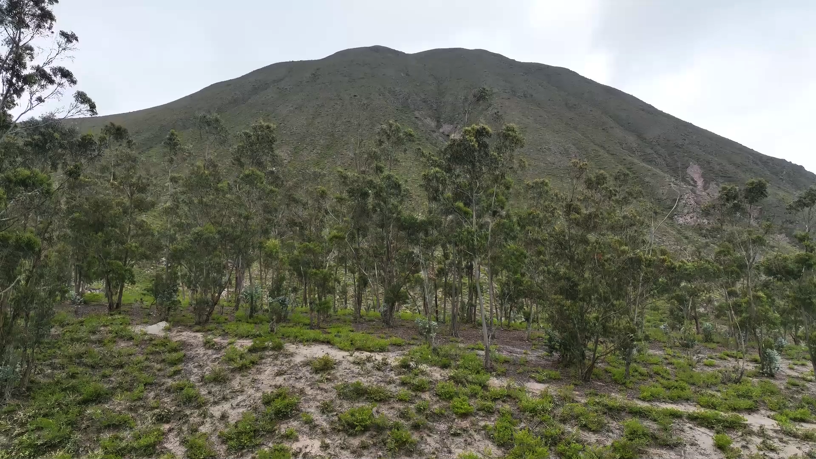
Bosque de cinco hectáreas que se encuentran al respaldo de los terrenos, en las Faldas de El Cerro La Marca, ha sido Catastrado con N. 5785313 (pág. 360 de la Escritura Madre)

Slide 4
Este Bosque es Protección de las Faldas del Cerro La Marca, no se debe enajenar.

Slide 5
Filo de Borde de Quebrada Rellenada, hoy suman 3 hectáreas y sin señaléticas. Ni el urbanizador, ni el liquidador, ni el Municipio colocaron señaléticas, ni metrajes, indicando que es propiedad Municipal. ¿Por qué será?

Slide 6
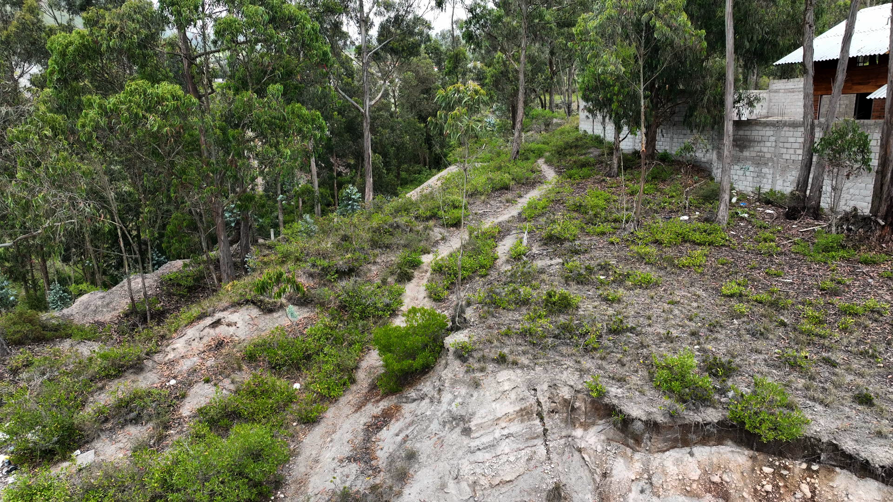
Área 3; es Filo de quebrada lo rellenaron y catastraron para aumentar metrajes y beneficiar al Urbanizador incumplido ¿Quién autorizó el relleno de filo de quebrada? (desde el Huerto Comunitario hasta pozo de decantación)

Slide 7
Área Verde 1, le faltan 3.448 m2 y esta construida una Piscina. ¿Quién permitió esta construcción?

Slide 8
Área 9, es área de protección de quebrada, pasa una tubería de desfogue de agua lluvia y pretenden hacer canchas, solicitamos un estudio de suelo con su informe de factibilidad, también aumenta el metraje para áreas verdes

Slide 9
Área 4, existe un talud de gradas, igualmente es borde de protección de quebrada, y esta rellenada, si se realiza un peritaje, se podrá verificar la existencia del talud. ¿Con qué intención se rellenan todas estas áreas de protección? Predio N. 389365
IMG_20220427_024507.jpg

Slide 10
De los lotes sobrantes que reza en la Escritura Madre Pág. 386, preguntas ¿Dentro de estos 127 lotes de terrenos; están los espacios útiles destinados para áreas verdes?, en la actualidad solo existe uno y es el Lote N. 217 con predio 385194, el resto de lotes de terrenos destinados para áreas verdes con espacios útiles ¿dónde están? ¿Será que las quebradas rellenadas reemplazan los lotes de espacios útiles, y que han sido vendidos, apropiados, en posesión, adjudicados por vivos de los propietario fallecidos, etc..?

Slide 11
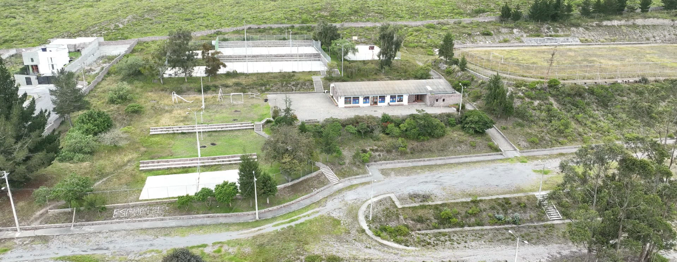
Deberíamos llamarnos Barrio La Marca Etapa II, Urbanización Pública La Marca, en la actualización de la Ordenanza 2959 y conclusión de legalización, para evitar confusiones con el Barrio Vecino La Marca que tiene el mismo nombre.
Nosotros no somos: Club, Compañía Accidental de Cuentas en Participación, Conjunto de Propiedad Horizontal, Ni Urbanización Privada etc…
Nosotros somos un Barrio Público, que estamos en proceso de obtener el ACTA DE ENTREGA RECEPCIÓN ÚNICA Y DEFINITIVA como BARRIO RECONOCIDO POR EL MUNICIPIO CON TODAS SUS OBRAS DE INFRAESTRUCTURA y OBRAS URBANISTICAS. Tenemos escrituras de nuestras casas así, como Barrio Público.

Slide 12
40 AÑOS DE POZOS SÉPTICOS, sin empate a la Red Pública de Alcantarillado, por muchos años venimos pagando tarifas mensuales por este servicio de alcantarillado, continuamos con pozos sépticos, que desembocan las aguas servidas a la Quebrada COLORADA.

Slide 13
Sede Social, deteriorándose y no podemos usar los moradores, porque los que se pretenden dueños arrendaron en forma inesperada a una supuesta Escuela de Aspirantes a la Policía. Los moradores nos reunimos a la intemperie o en carpas cuando los recursos económicos lo permiten ¿Quién catastra sin Escrituras de Propiedad y sin desmembración?

Slide 14
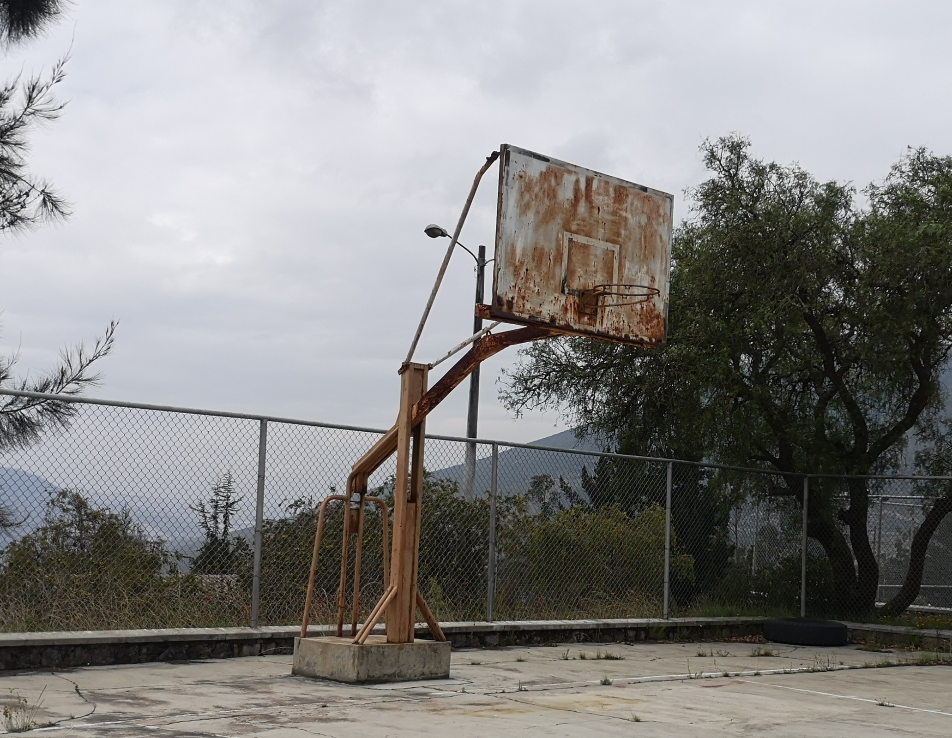
Siete Canchas deportivas deteriorándose, pese a que se ha insistido que presente Escritura al Liquidador, Ing. José Noguera, manifestó que ha donado las canchas y la sede social al CICP, solo por comprometer el nombre (Pág. 144 ) bajo esta figura y luego vender. ¿ Qué es lo que liquida el Ing. Noguera? y el nombramiento de Liquidador nunca ha presentado.

Slide 15
Franja de 10 Hectáreas, es Área Natural Protegida. El EPMMOP, en el año 2016 realizó la inspección, verificó y emitió un informe, algún miembro del Comité Promejoras (Comité de Derecho Privado) que ha hecho y desecho en nombre de los 617 propietarios, sin haberles dado esta atribución, debe tener este archivo, documento probatorio de lo manifestado. ¿será verdad que se pretende emitir permiso para que loticen y construyan conjunto habitacional? No se debe alterar el equilibrio de las laderas, quebradas y cerros, errores que afectarán a la naturaleza y moradores. Tengamos presente caso la GASCA, LA JOSEFINA ETC..

Slide 16
Plaza de toros construida entre quebradas y en área natural protegida ¿Quién lo permitió? La acera junto a esta franja le corresponde al EPMMOP, según informe del año 2016, caso contrario solicitamos que se haga otra inspección, verificación e informe .

Slide 17
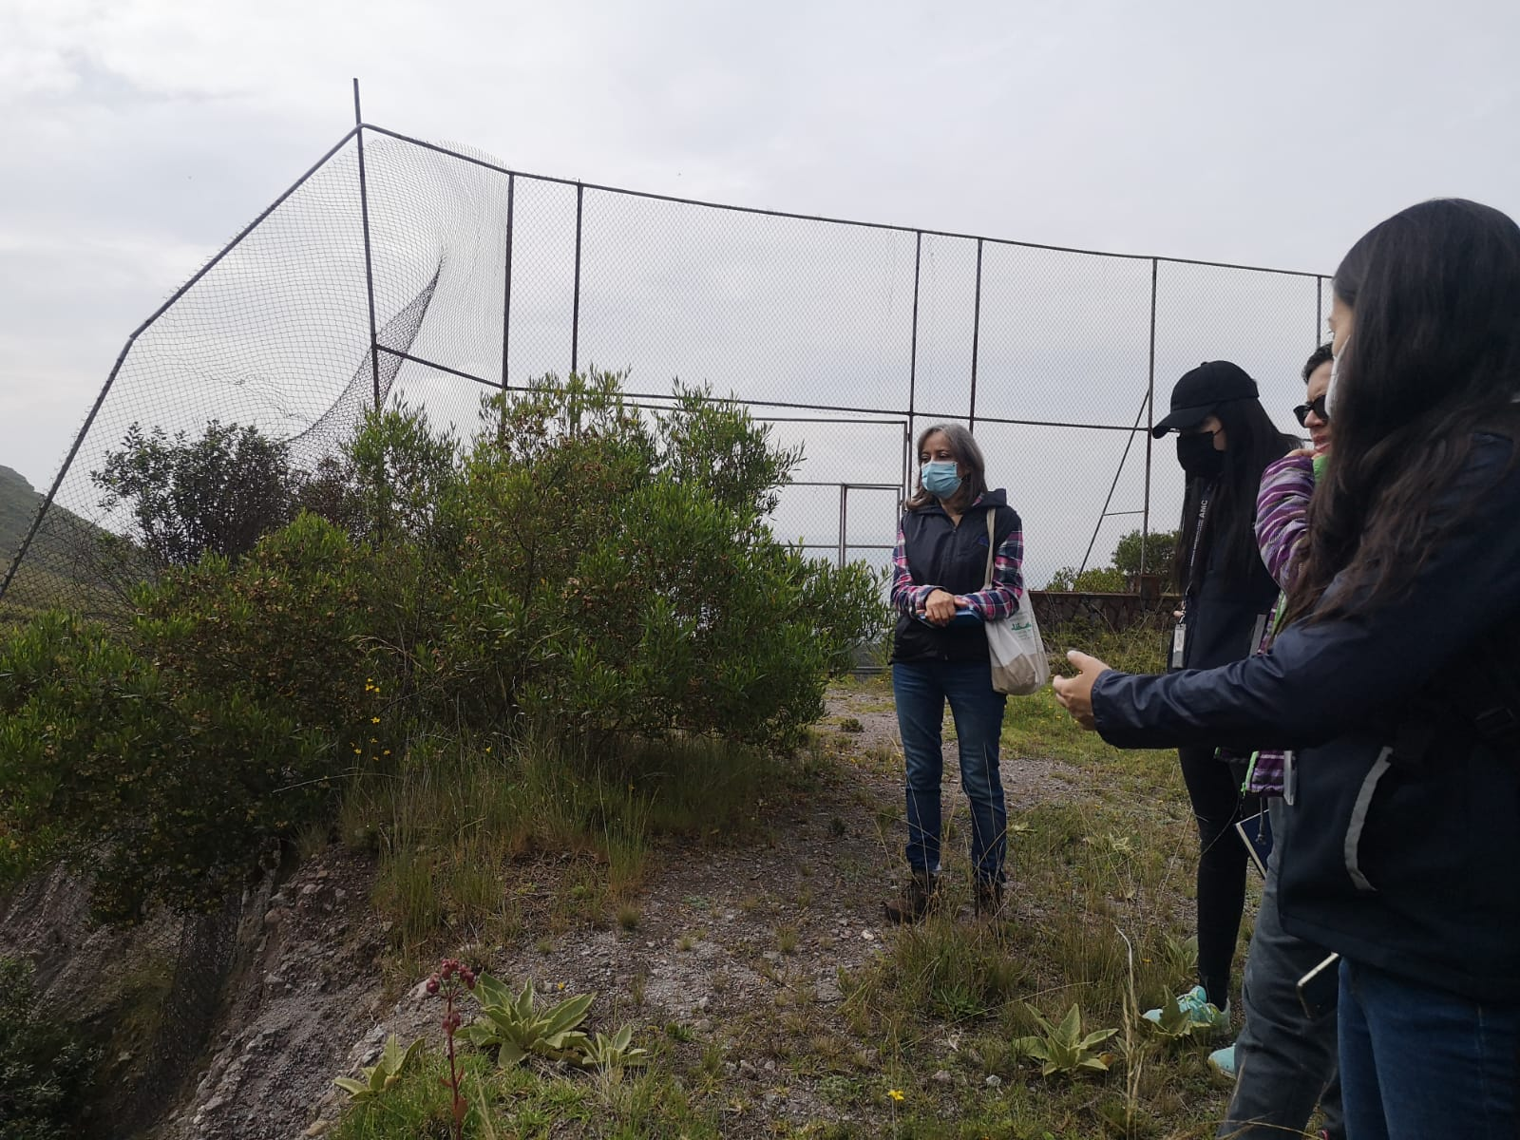
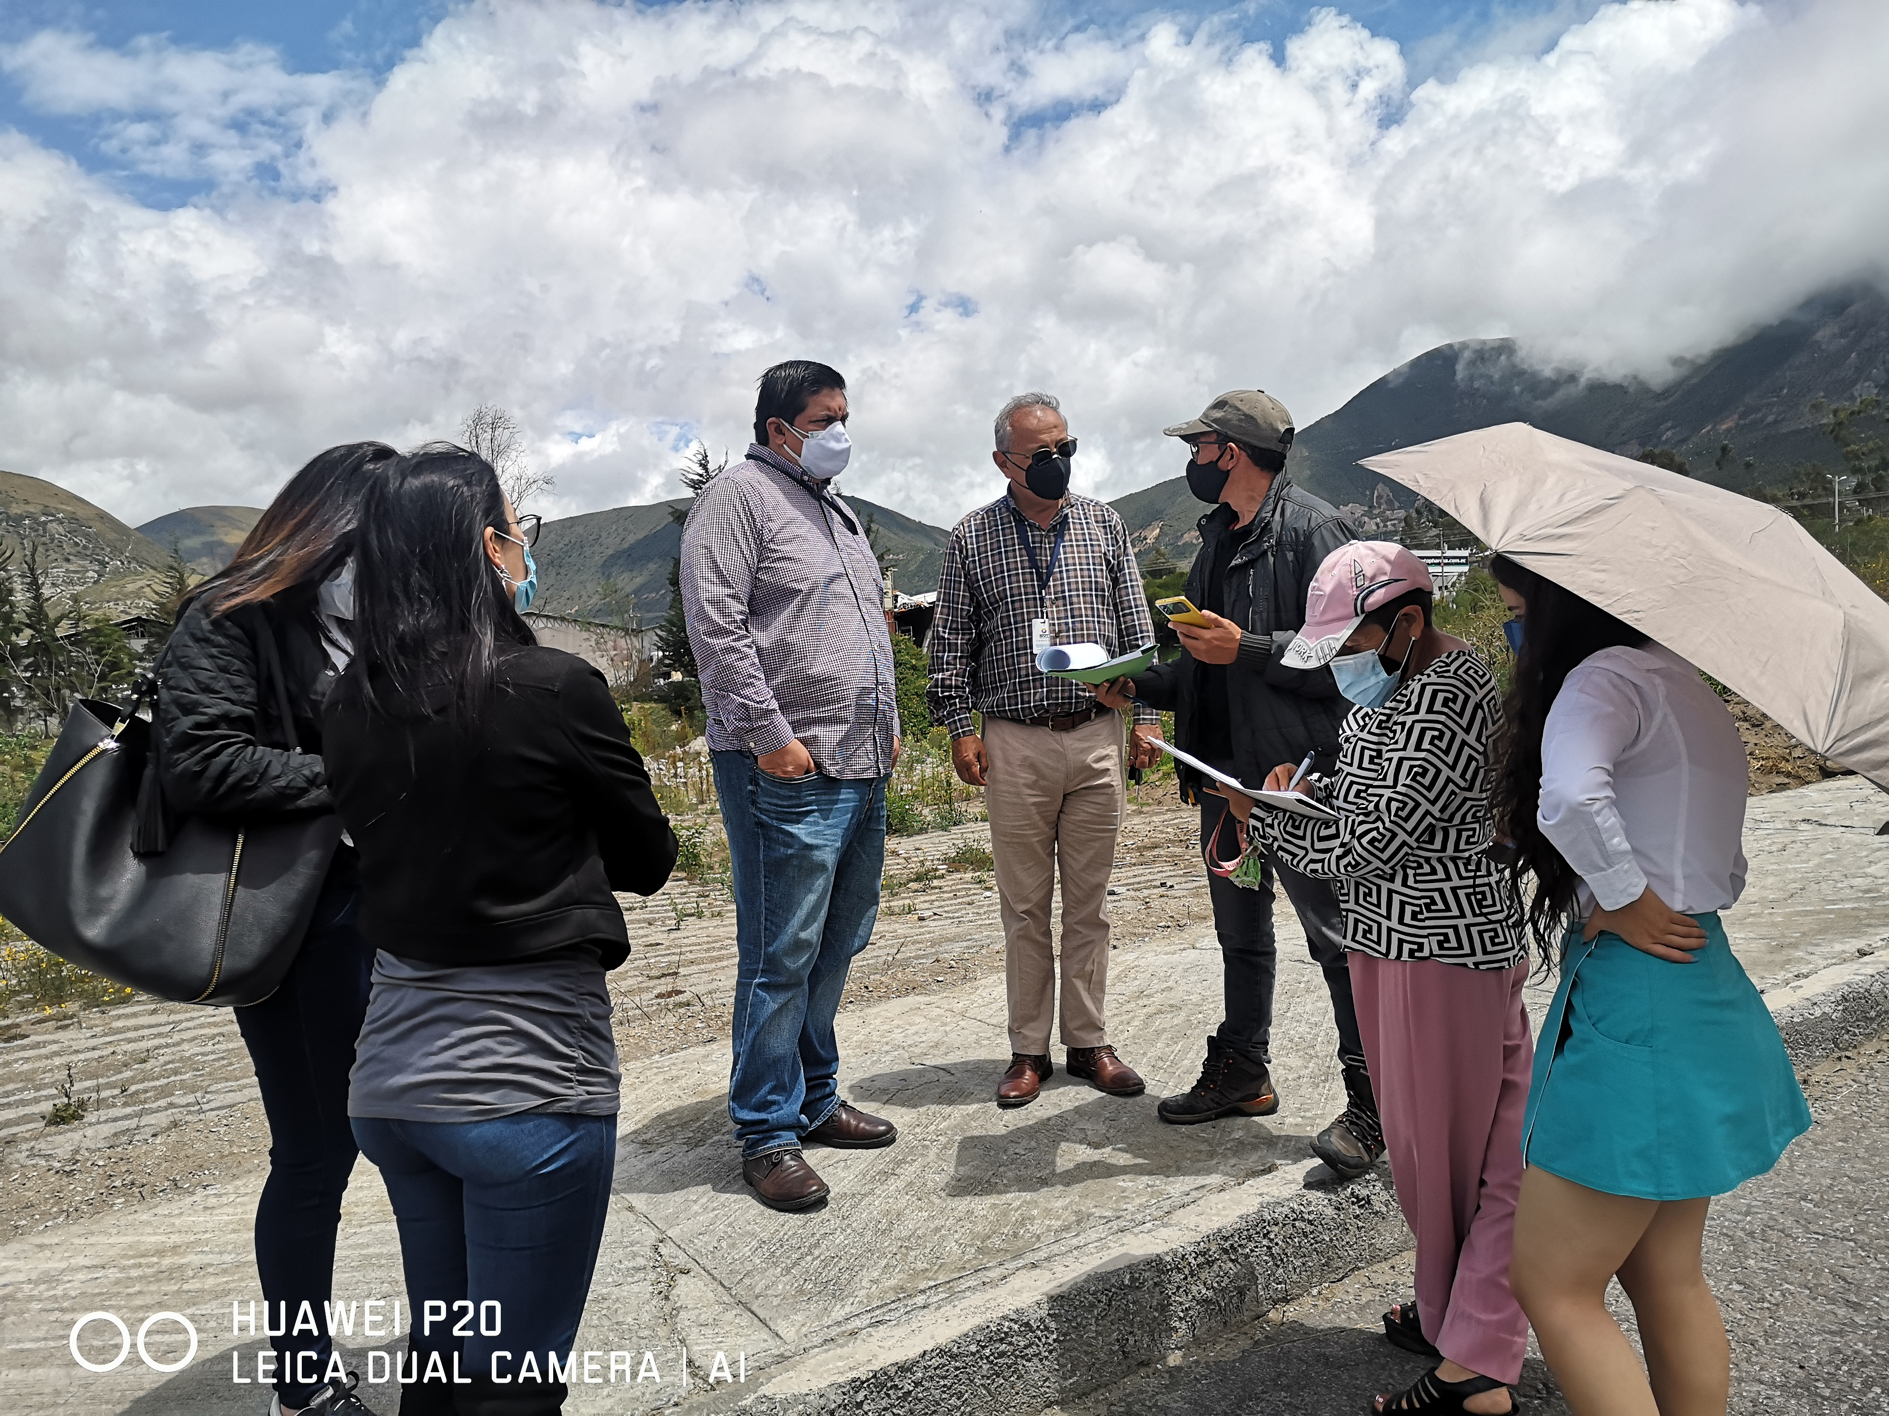
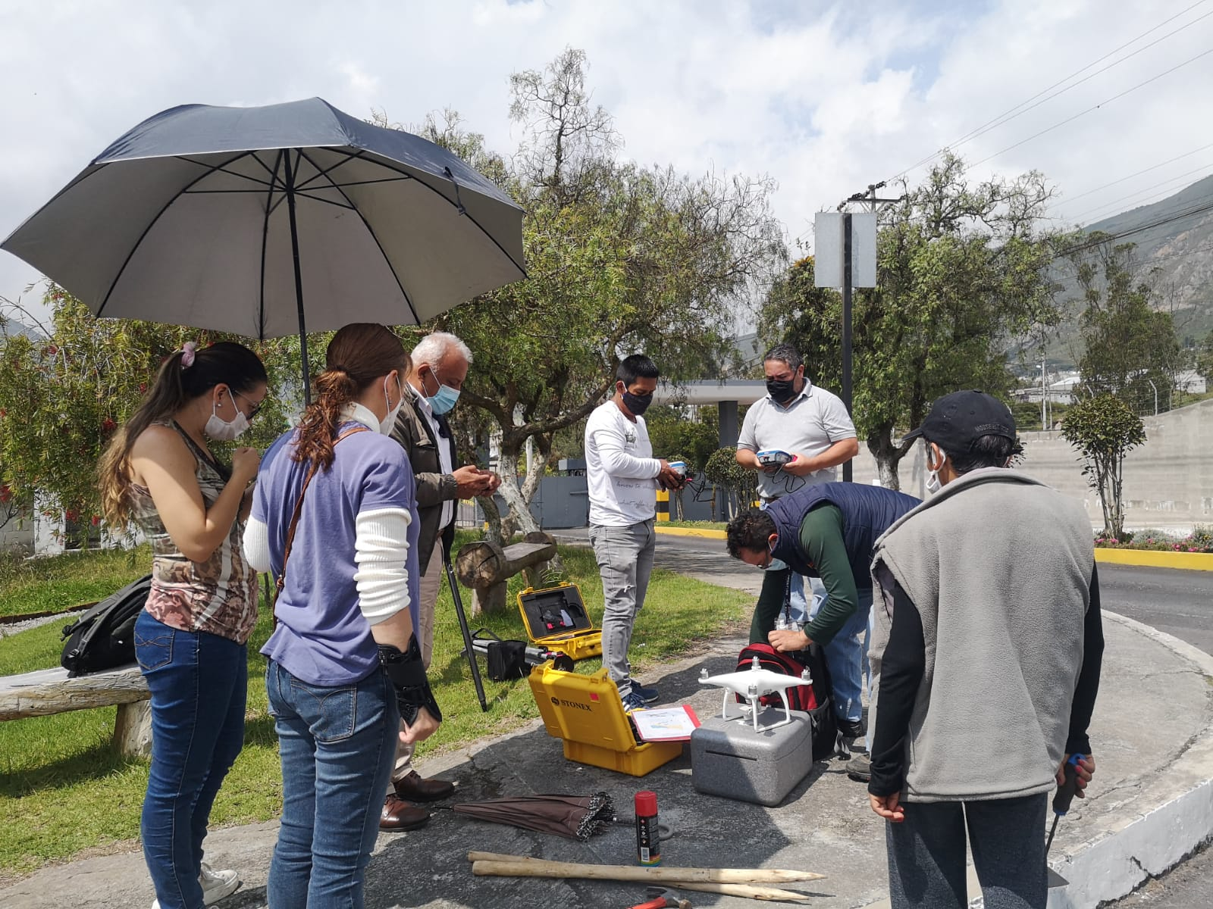
Solicitamos los informes de EPMMOP, SECRETARÍA DE AMBIENTE, CONCEJO PROVINCIAL DE PICHINCHA (medidas de áreas verdes y superficie total de La Marca) para cotejar con las medidas de topógrafo independiente, las autoridades visitan, verifican, y nunca entregan los informes a los moradores de este territorio. ¿A qué se debe este silencio administrativo?
EPMMOP mide acera 2016
SECRETARÍA DE AMBIENTE 2022
PREFECTURA DE PICHINCHA 2022
SOT ABRIL 2021

Slide 18
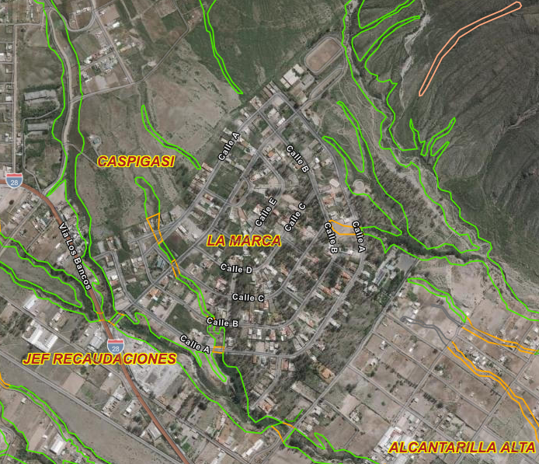
Solicitamos se nos emita el informe técnico de Implantación del Borde Superior de la quebrada del Barrio de la Urb. Pública La Marca.

Slide 19
Los Moradores medimos el suelo de La Marca y solo existen 55 hectáreas en total , ¿dónde será que están las 10 hectáreas del Colegio de Ingenieros?, si solo prestó el nombre, somos un solo cuerpo cierto.

Slide 20
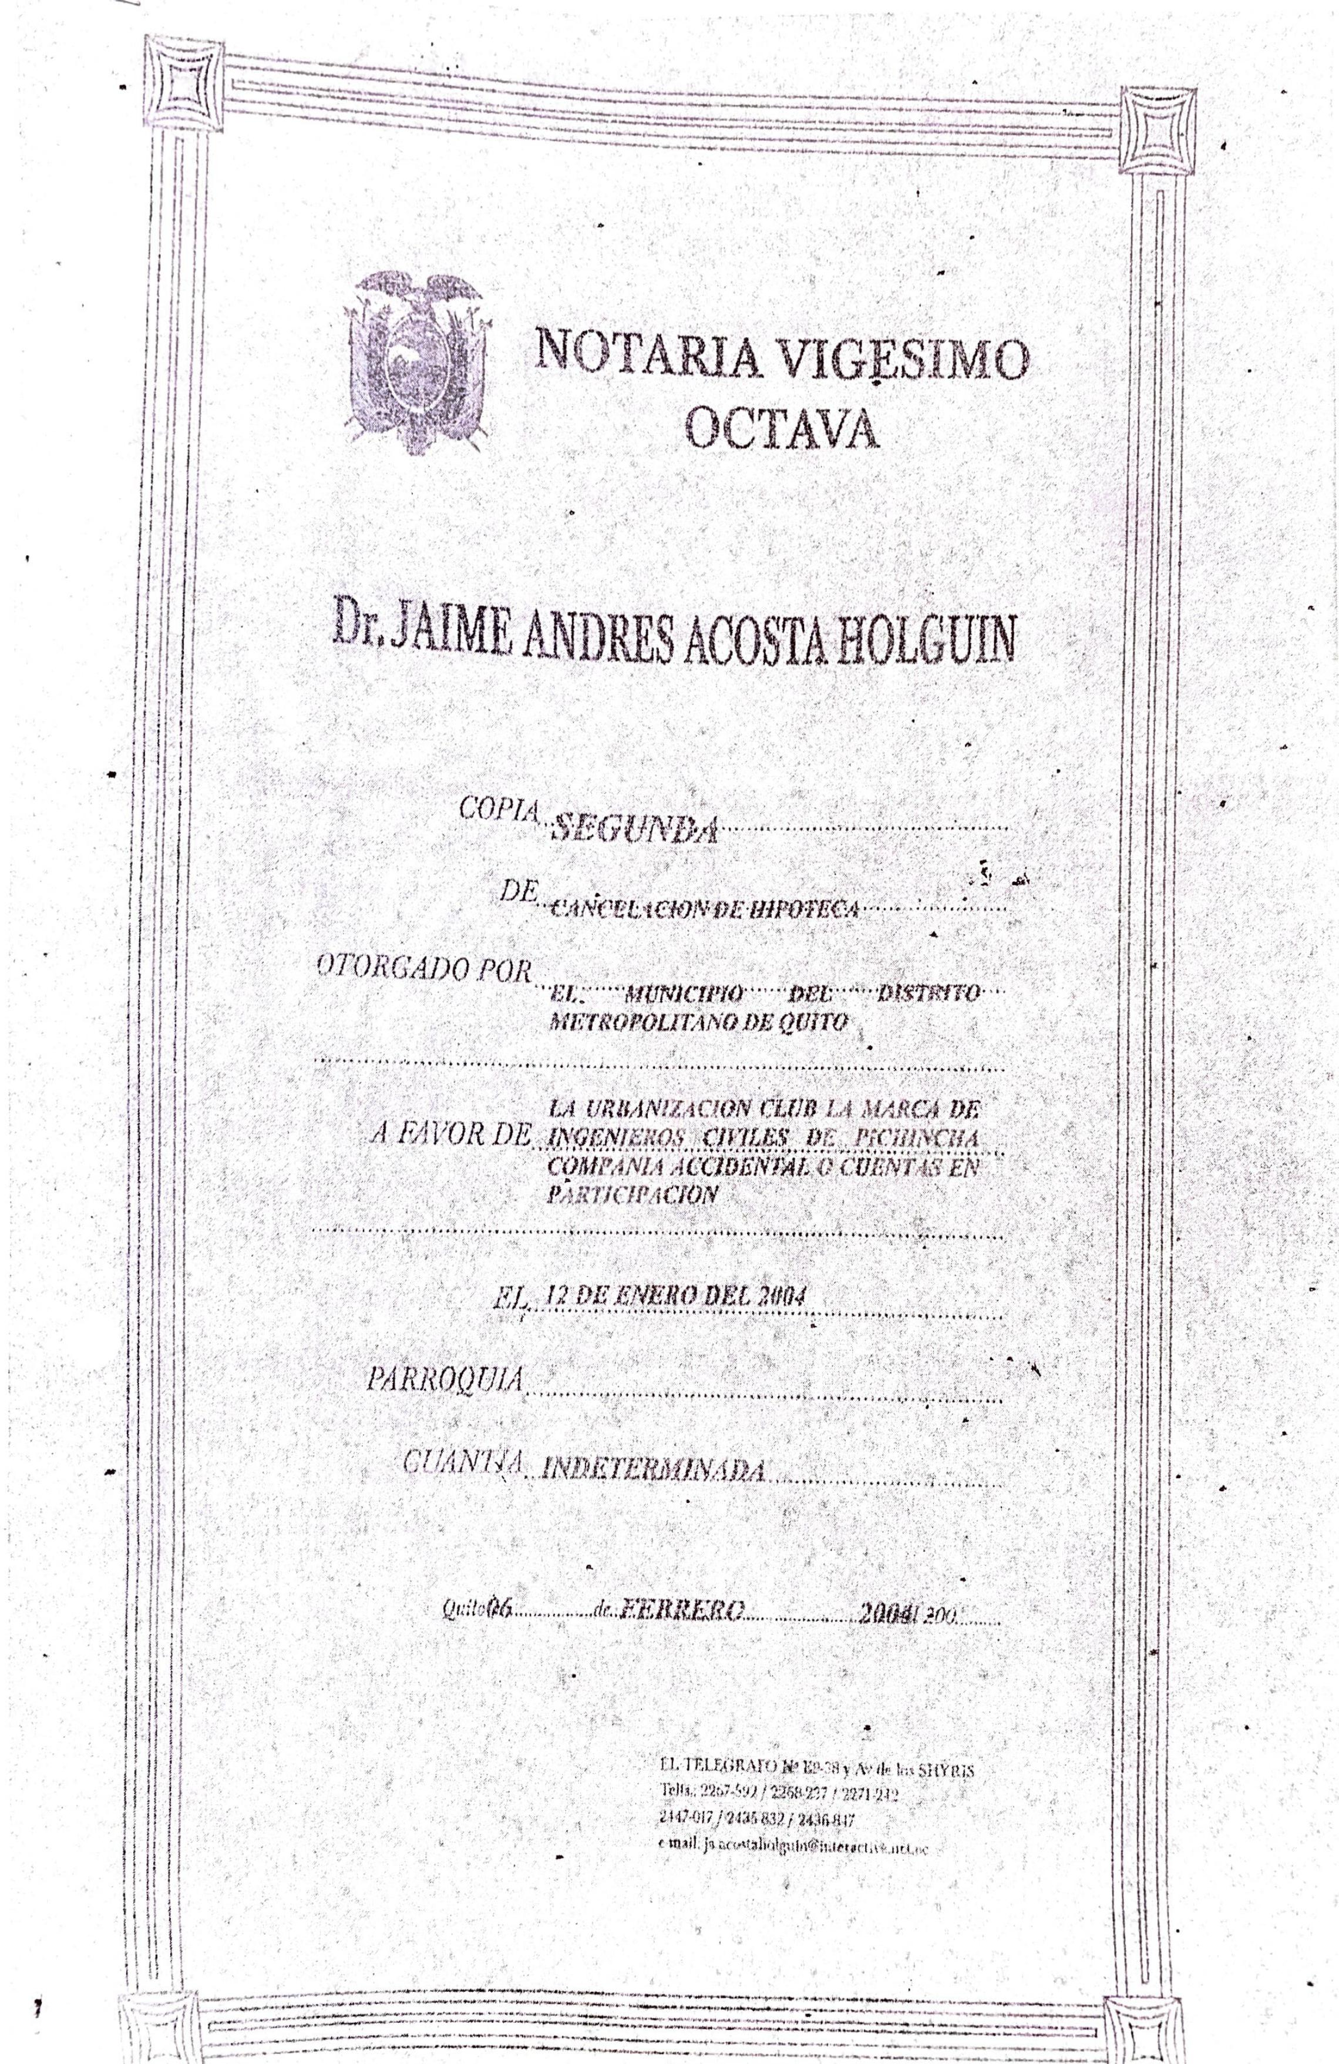
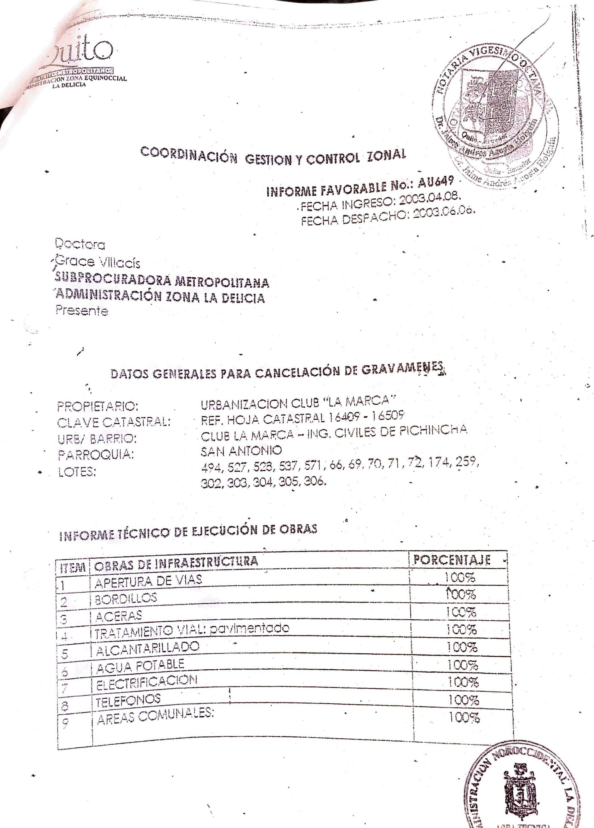
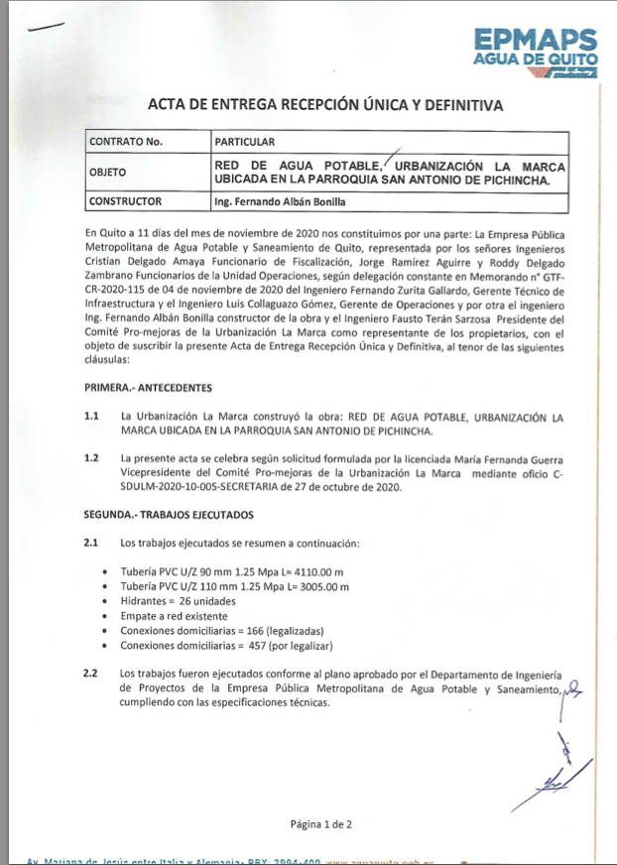
Levantan Hipotecas, Sin Obras, ¿Dónde están los documentos habilitantes?, ¿Por Qué vuelven hacer otras actas de entrega definitiva de agua potable, alcantarillado, luz y teléfono?.

Slide 21
Señores Comisión Uso del Suelo, este plano de tuberías de agua potable, fué aprobado en el año 1986, es en la franja donde falta la acera y esta construida la plaza toros , consta este diseño, ¿Qué significa este proyecto?

Slide 22
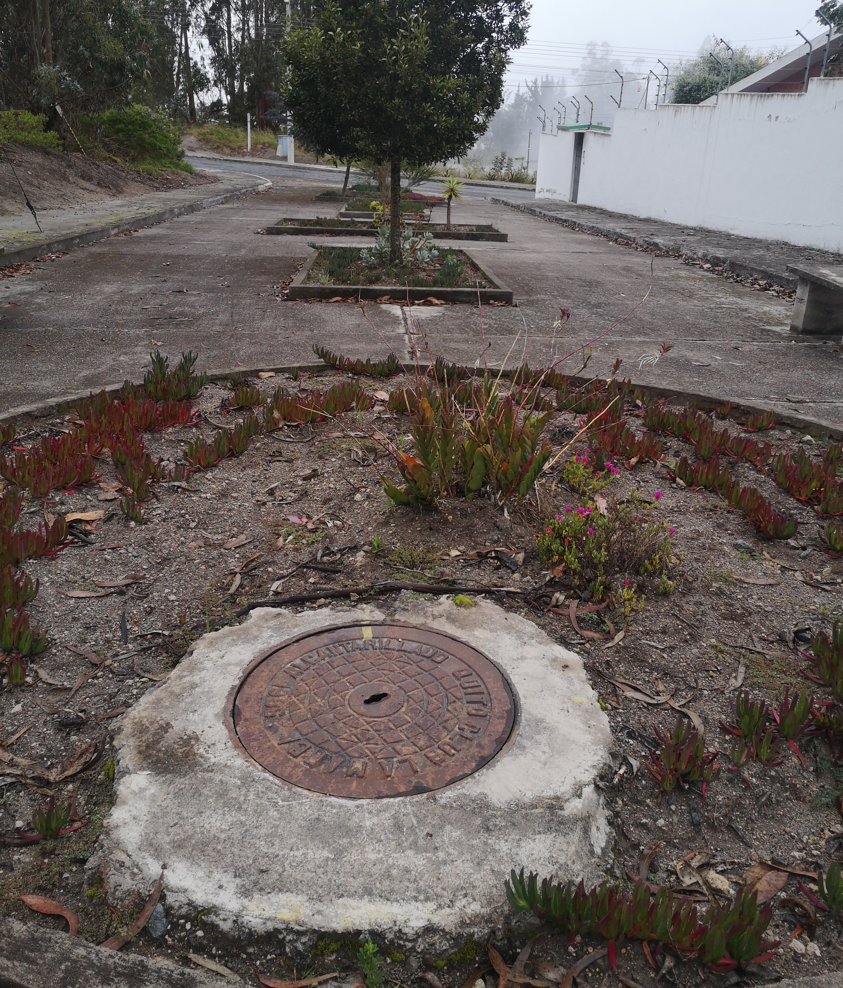
Existen dos destinos de uso del suelo para canchas deportivas y sedes sociales. ¿Por qué eliminan un destino?

Slide 23
Solicitamos a quien corresponda RESPETO, a Escritura Madre, Ordenanzas, Quebradas, a Moradores/Propietarios; nos vendieron lotes de terrenos y pagamos incluidas las obras de infraestructura y urbanísticas; hasta hoy, siguen vendiendo a través de inmobiliarias con todo incluido, y en papeles no tenemos nada, nos sentimos estafados y engañados.
La Ordenanza 2959 dice 617 Lotes de terrenos y el Acta de Agua Potable dice 623 medidores de agua. ¿Cuáles son los 6 lotes que aumentaron en donde se colocarán medidores, dónde están y de quiénes son?
En la Ordenanza 2959 no se habla de las Siete Canchas y Sede Social, porque se sobre entiende que las construidas son de La Marca, a demás fueron construidas con dinero de los propietarios de Lotes de Terrenos.
Las áreas verdes son para arbolizar no para cambiar de destino y convertirlas en áreas recreativas y deportivas, siendo quebradas rellenadas, áreas de protección.
La Escritura de desmembración de las Canchas y Sede Social no ha sido presentada a los moradores, Un IRM no avaliza que son los legítimos propietarios.

Slide 24
Solicitamos resolución, en Comisión General para que el Sr. Alcalde de por finalizado estas pésimas Administraciones pasadas de la Zonal La Delicia. Queremos Legalización definitiva con entrega exacta y determinada con áreas comunales y canchas deportivas que se están deteriorándose.
Conclusión:

